Slide 1
Интерактивная игра по финансовой грамотности «Азы экономики»

Slide 2
С
В
О
Я
И
Г
Р
А
Интерактивная игра по финансовой грамотности
«Азы экономики»

Slide 3
Деньги любят счет | 200 | 400 | 600 | 800
Выбор | 200 | 400 | 600 | 800
Семейный бюджет | 200 | 400 | 600 | 800
Загадки | 200 | 400 | 600 | 800
Пословицы | 200 | 400 | 600 | 800
История | Философия | Экономика | Психология | Иностранный язык
200 | 200 | 200 | 200 | 200
400 | 400 | 400 | 400 | 400
600 | 600 | 600 | 600 | 600
800 | 800 | 800 | 800 | 800

Slide 4
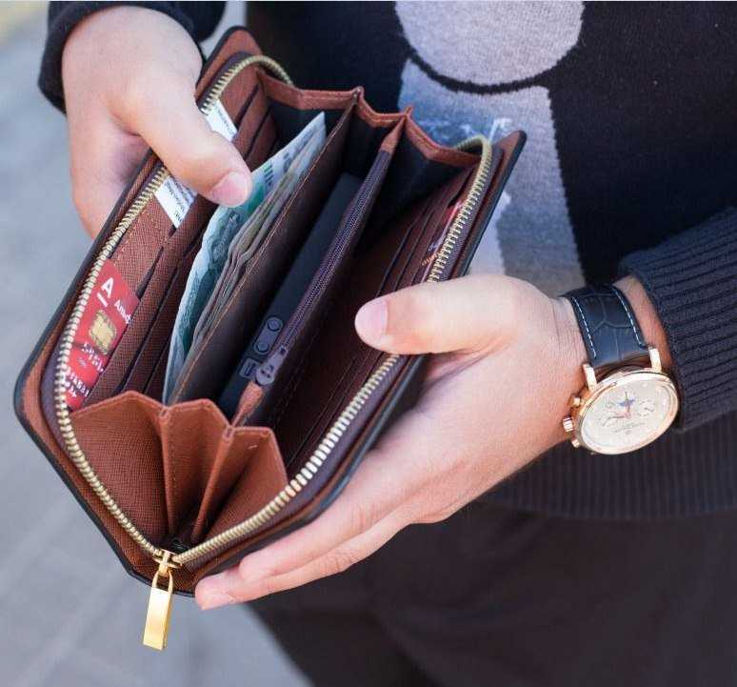
Двое ребят решили посетить парк развлечений .
Детский билет стоит 10 условных монет.
Хватит ли им 1000 рублей, чтобы обоим его посетить?
1 условная монета-70 рублей
Узнать ответ

Slide 5
Правильный ответ Правильный ответ – нет, не хватит. Один билет стоит -700 руб.
Вернуться к выбору тем→

Slide 6
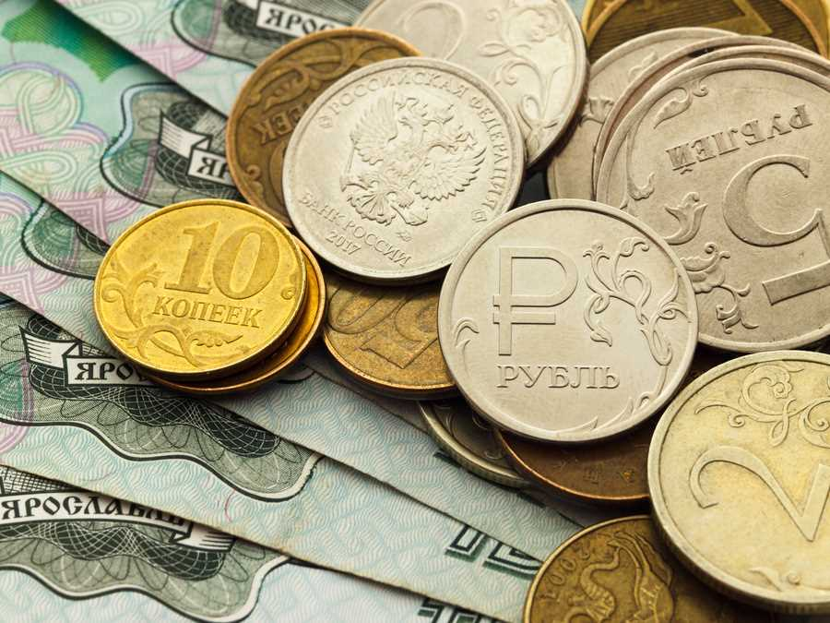
Как набрать ровно 100 рублей 37-ю монетами? Есть монеты номиналом 1 рубль и 10 рублей.
Узнать ответ

Slide 7
Правильный ответ 7 монет по 10 рублей и 30 монет по 1 рублю .
Вернуться к выбору тем→

Slide 8
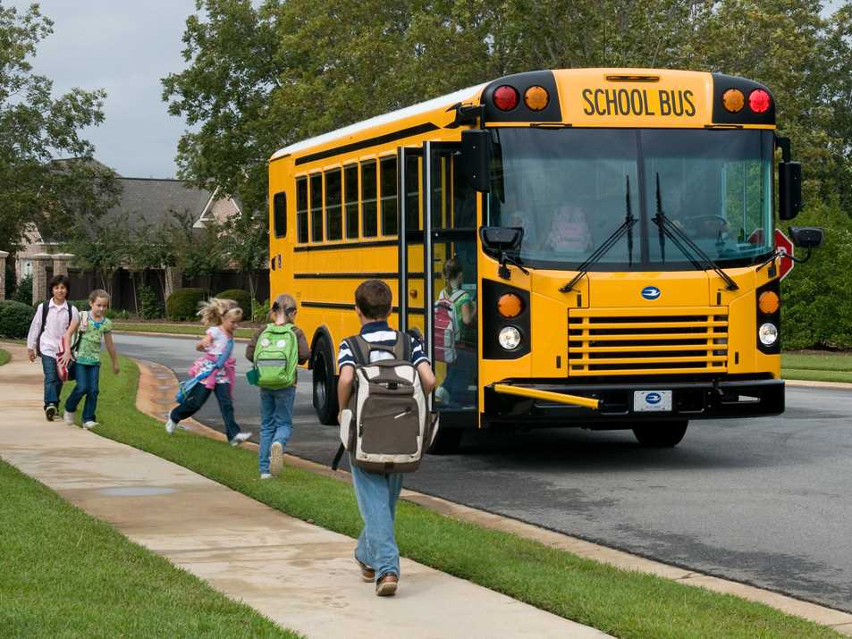
Если ученик ездит в школу на автобусе, у него уходит времени на 10 минут меньше, чем когда он идет пешком.
Проезд в автобусе стоит 5 рублей.
Во что обходится ему минута выигранного времени?
Узнать ответ

Slide 9
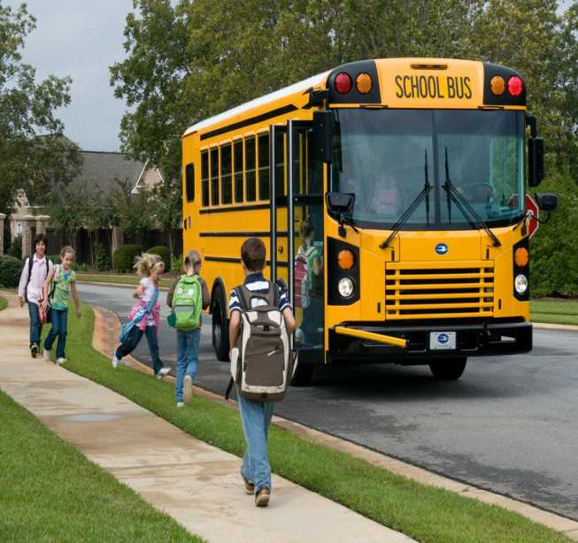
Правильный ответ
Время обладает денежной ценностью.
Ясно, что если за 10 минут приходится платить 5 рублей, а рубль равен 100 копейкам, то одна минута стоит 500:10=50 копеек.
Вернуться к выбору тем→

Slide 10
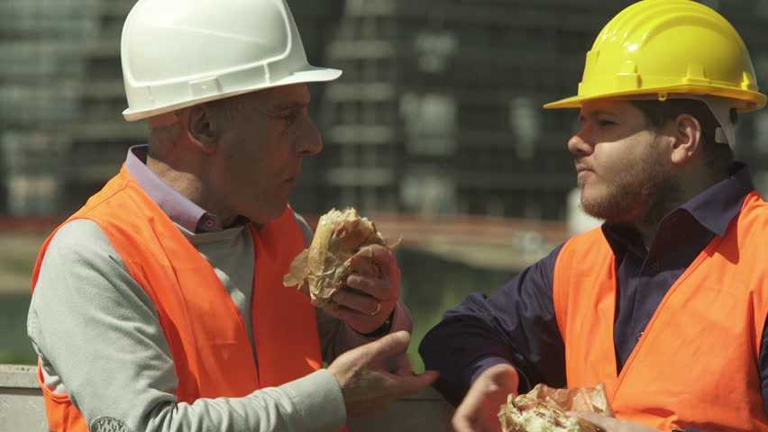
На стройке работали 3 рабочих. У одного было две булки, у второго одна булка. К ним подошел третий рабочий и попросил с ним поделиться. Ему дали одну булку, таким образом, каждый рабочий съел по булке.
Третий рабочий за булку отдал другим 6 рублей.
Рабочие разделили деньги так: тот у которого было 2 булки взял себе 4 рубля, а второй взял 2 рубля.
Вопрос: правильно ли рабочие разделили деньги?
Узнать ответ

Slide 11
Правильный ответ Конечно нет. Второй рабочий сразу имел 1 булку и съел 1 булку, поэтому ему деньги не полагаются. Все деньги должен забрать первый рабочий.
Вернуться к выбору тем→

Slide 12
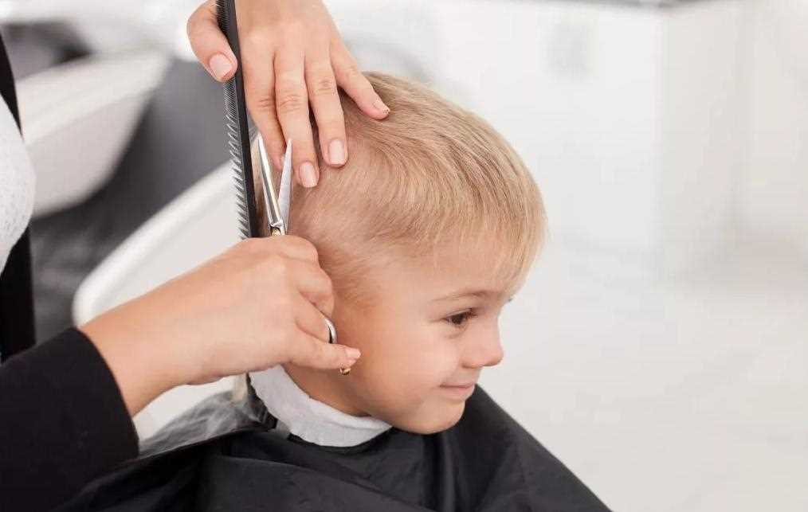
Мама получает 100 монет за каждый проработанный день. Что бы вы посоветовали маме: не пойти день на работу, остаться дома и отвести двоих детей в парикмахерскую или дать им денег на стрижку, которая стоит 40 монет?
Узнать ответ

Slide 13
Правильный ответ 40х2=80 (монет) 80 меньше 100 Дать детям денег на стрижку и пойти на работу.
Вернуться к выбору тем→

Slide 14
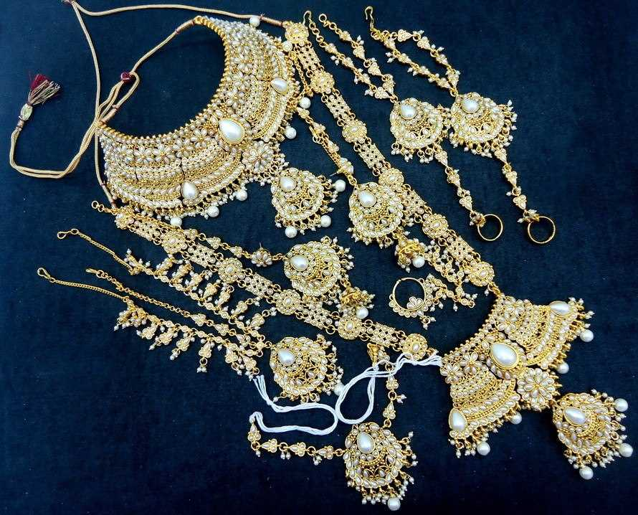
Подарочный набор украшений в Индии стоит 160 рупий, в Италии такой же набор стоит 2 евро.
В какой стране можно купить набор украшений дешевле?
72 рубля - 1евро
2рубля - 2 рупии
Узнать ответ

Slide 15
Правильный ответ Набор в Италии стоит дешевле (144 рубля)
Вернуться к выбору тем→

Slide 16
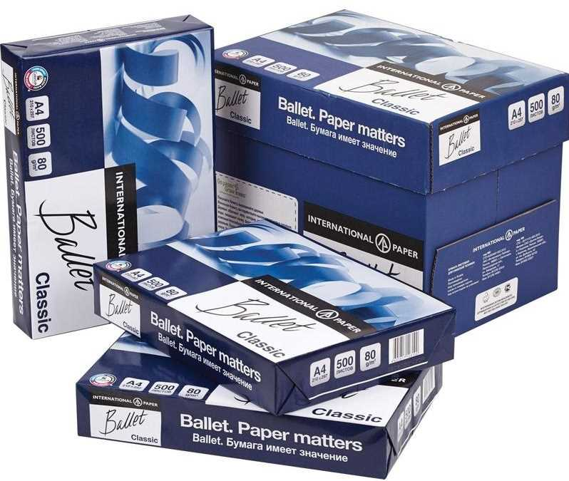
Пачка бумаги в магазине около банка стоит 140 рублей, а на складе, до которого надо ехать на автобусе - 90 руб.
Где выгоднее совершить покупку, если билет на автобус стоит 15 рублей?
Узнать ответ

Slide 17
Правильный ответ 15+15+90=120 (руб) Дешевле купить на складе
Вернуться к выбору тем→

Slide 18
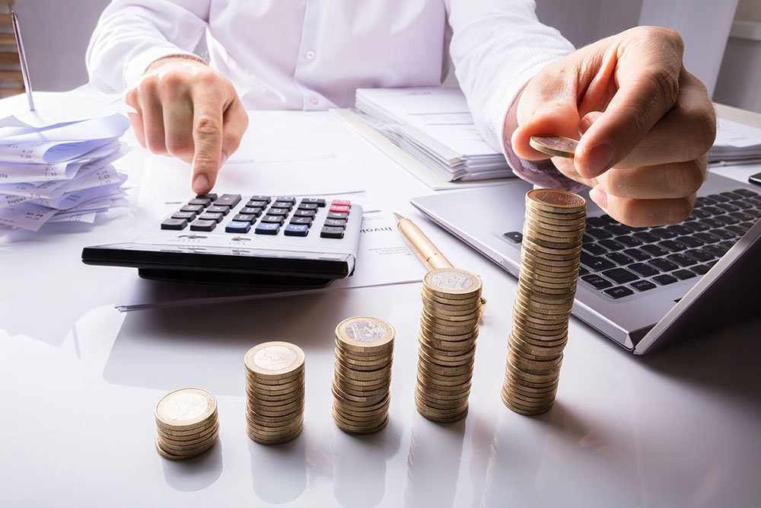
В первом банке вклад в 200 у.е через год превратился в 284 у.е,
а во втором банке – вклад в 300 у.е. превратился в 390 у.е.
Найдите, чему равна прибыль на сто у.е. в год в каждом банке. В каком банке выгоднее хранить деньги?
Узнать ответ

Slide 19
Правильный ответ (284-200):2 =42 у.е. (390-300):3=30 у.е. Выгоднее хранить в 1 банке
Вернуться к выбору тем→

Slide 20
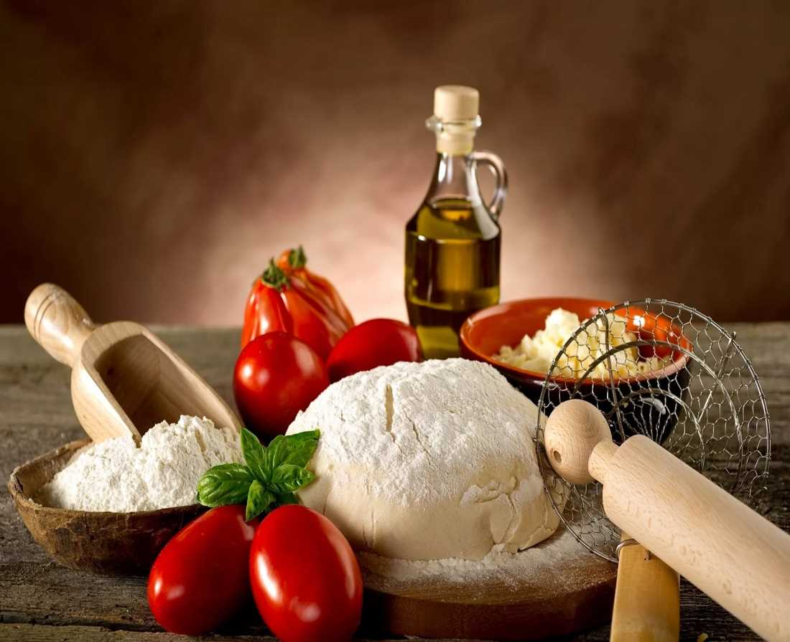
Для приготовления пиццы необходимо:
Мука-1кг (1 евро)
Сыр-0,5 кг (3 евро)
Помидоры -1 кг (2 евро)
Вопрос: какая сумма будет потрачена в российских рублях на закупку ингредиентов для пиццы?
1 евро= 72 руб.
Узнать ответ

Slide 21
Правильный ответ 432 рубля
Вернуться к выбору тем→

Slide 22
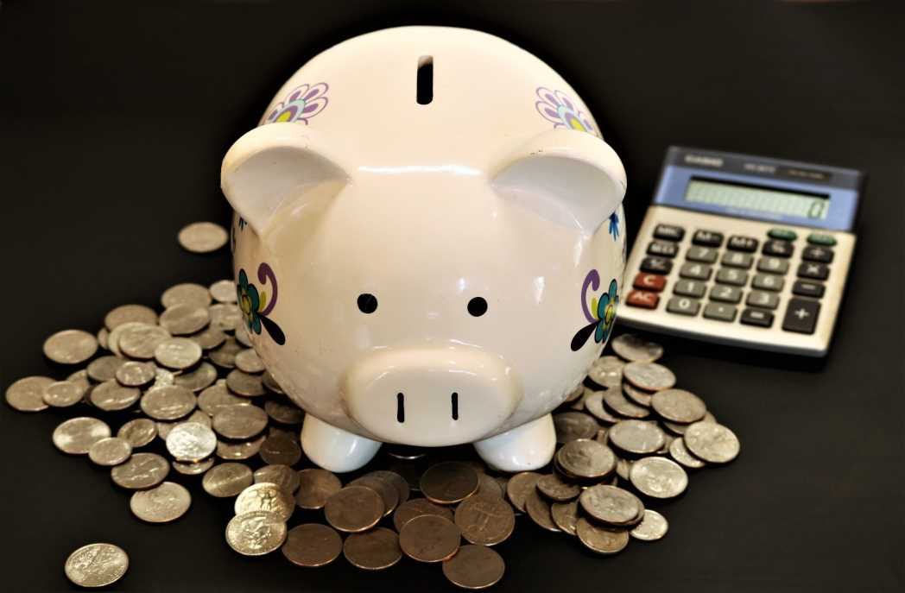
Семья Сережи и Маши состоит из 4 человек: мама, папа,
Сергей и Маша. Папа получает 200 у.е.., мама – 150 у.е.
Других доходов в семье нет.
Семья живет в двухкомнатной квартире.
На коммунальные платежи семья тратит 30у.е.,
поездки на транспорте обходятся 35у.е. в месяц,
на питание семья тратит 20 у.е.За оплату мобильных телефонов и интернет уходит 20 у.е.., на развлечение семья тратит 5 у.е., на одежду 20 у.е. На непредвиденные расходы семья оставляет 2 у.е.
Сколько свободных денег остается в семье
на отложенные расходы
(отпуск, покупка крупной вещи и т.д.)
Узнать ответ

Slide 23
Правильный ответ 200+150 – (30+35+20+20+5+20+2)=218 руб
Вернуться к выбору тем→

Slide 24
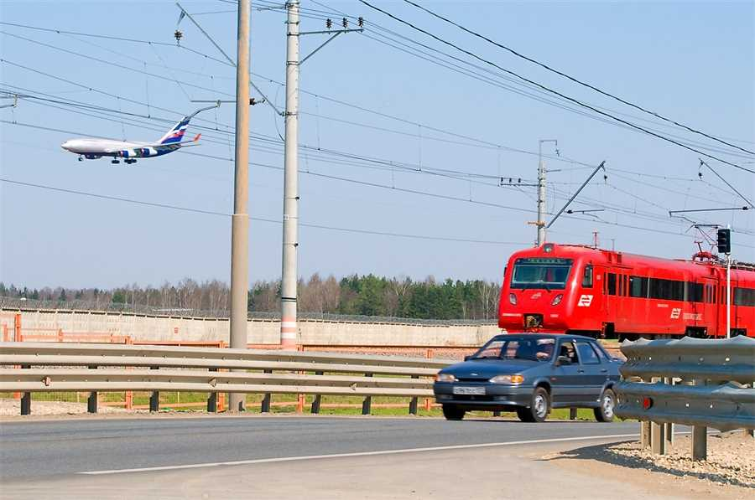
Поездка на поезде стоит 2200р. Чтобы проехать это расстояние на автомобиле, надо израсходовать 57л бензина.
Цена бензина 50 р. за литр.
Какой вид транспорта выберет папа, если он поедет один?
Изменит ли он своё решение, если с ним поедут мама и сын?
Узнать ответ

Slide 25
2200 руб. – затраты папы на поезде
57 х 50 = 2850 руб. – затраты папы на поездку на автомобиле для всей семьи 2200 х 3 = 6600 руб. – затраты семьи на поездку на поезде
Папа один поедет на поезде, а если семьей, то дешевле на машине
Вернуться к выбору тем→

Slide 26
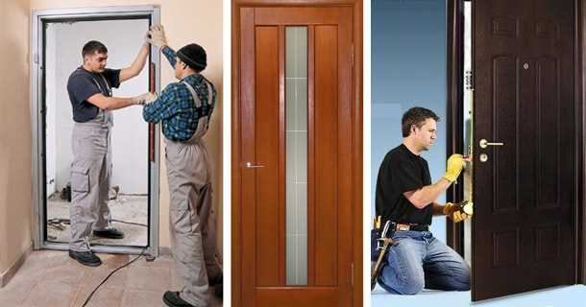
Дверь подъезда многоэтажного дома вследствие ребячьих шалостей пришла в негодность. Родителям этих детей пришлось купить новую дверь, за которую они заплатили 8000 рублей, а за ее установку – еще 1000 рублей. Сколько всего денег заплатили родители и какую сумму внесла каждая семья, если в установке новой двери участвовали 9 семей?
Узнать ответ

Slide 27
Правильный ответ ( 8000+1000) : 9=1000 рублей
Вернуться к выбору тем→

Slide 28
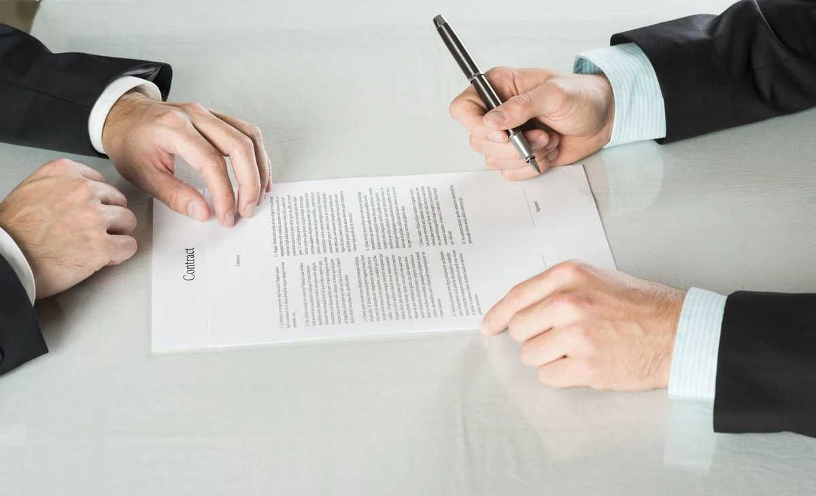
Чтобы партнёров не мучили споры, Пишут юристы для них …
Узнать ответ

Slide 29
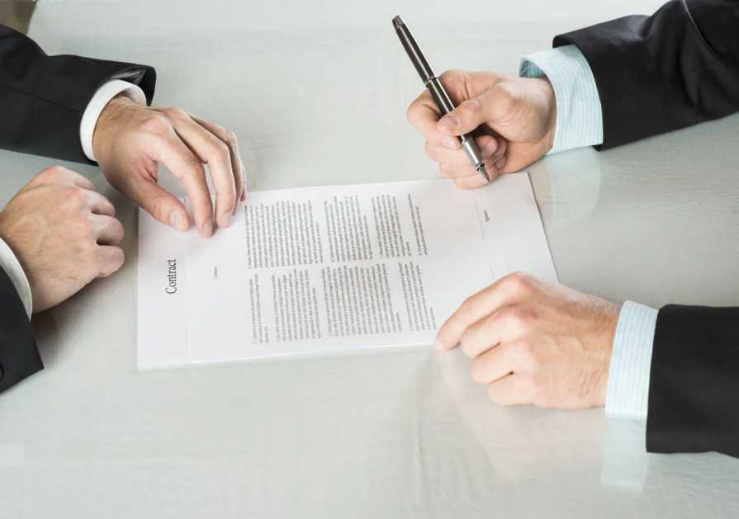
Правильный ответ Договоры
Вернуться к выбору тем→

Slide 30
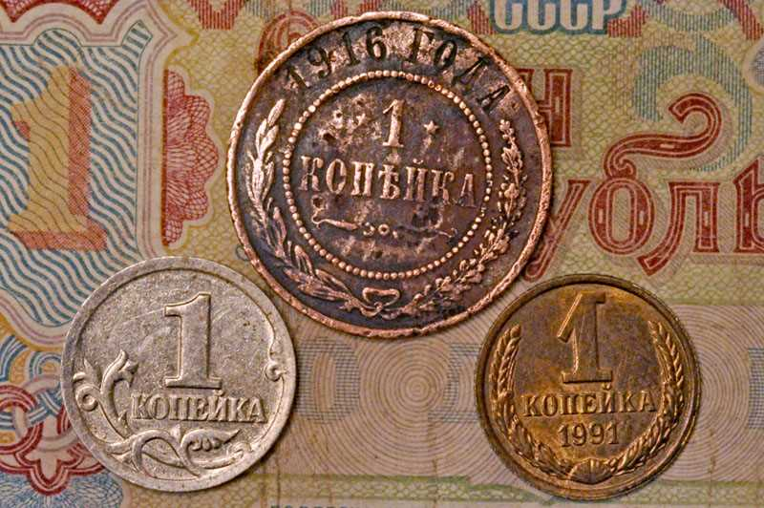
Прежде рубль берегла, суетилась, стерегла. А теперь, поди, устала, рукой махнула и пропала.
Узнать ответ

Slide 31
Правильный ответ Копейка
Вернуться к выбору тем→

Slide 32
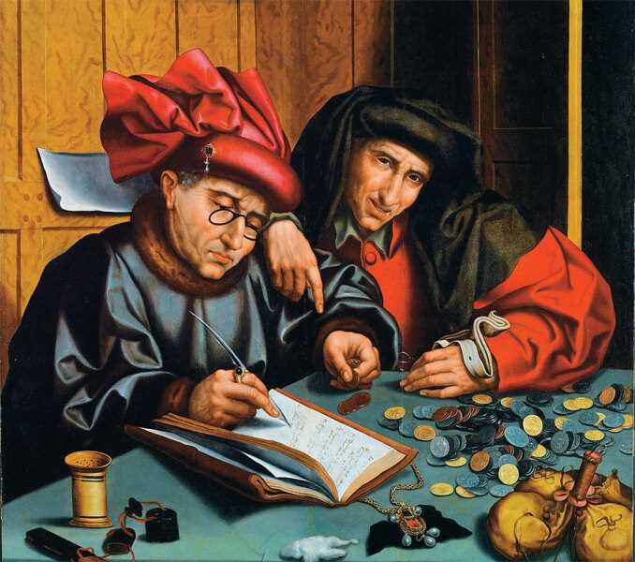
Если банк попросим мы,
Денег нам он даст взаймы.
Ну а в древности, веками,
Кто ссужал людей деньгами?
Узнать ответ

Slide 33
Правильный ответ Ростовщик
Вернуться к выбору тем→

Slide 34
Ты теперь настолько крут - Прибыль есть и там, и тут! Сосчитай свои активы, Все продумай перспективы И по-крупному вложись, Обеспечь семейству жизнь. Удовлетвори амбиции. Супер-вклады. . . ?
Узнать ответ

Slide 35
Правильный ответ Инвестиции
Вернуться к выбору тем→

Slide 36
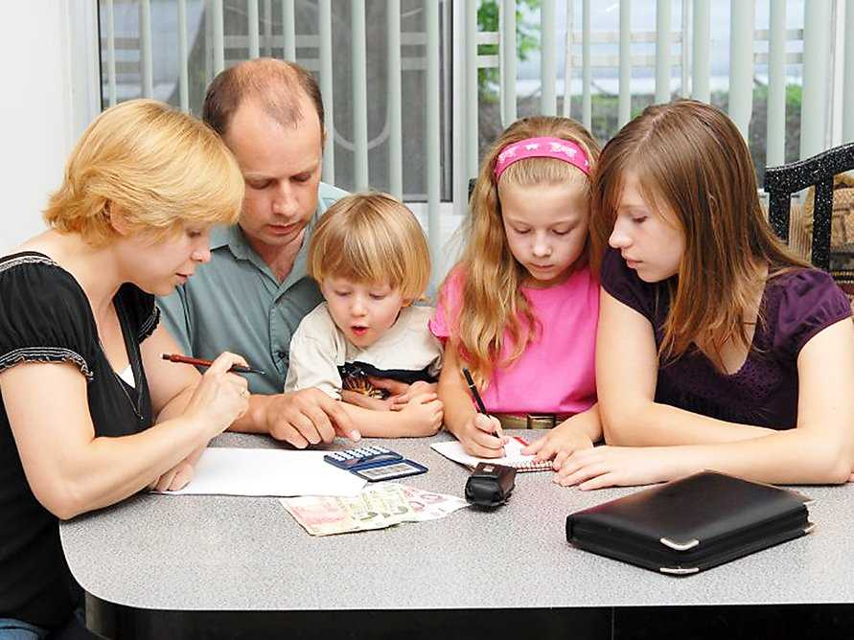
Продолжи пословицу
Бережливость –
Узнать ответ

Slide 37
Правильный ответ Бережливость - это те же деньги.
Вернуться к выбору тем→

Slide 38
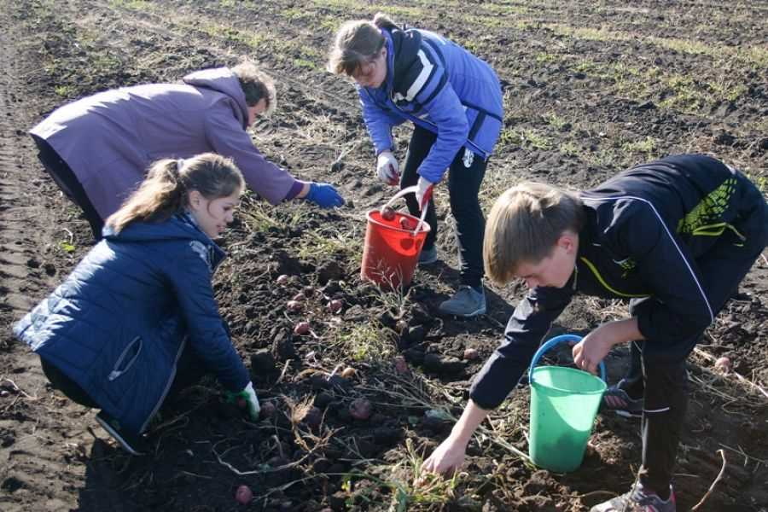
Продолжи пословицу
Работа грязна, да денежка…
Узнать ответ

Slide 39
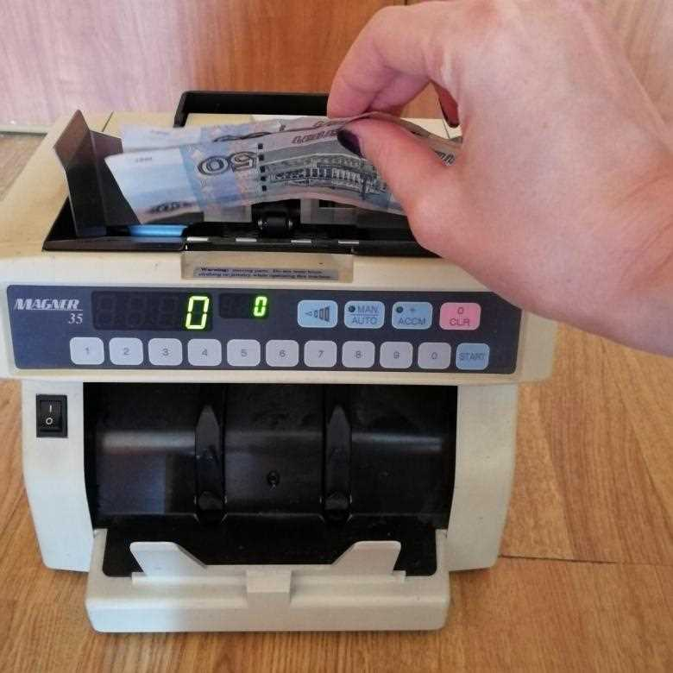
Продолжи пословицу
Слову - вера, хлебу - мера, деньгам - …
Узнать ответ

Slide 40
Правильный ответ Работа грязна, да денежка бела.
Вернуться к выбору тем→

Slide 41
Правильный ответ Слову - вера, хлебу - мера, деньгам - счет.
Вернуться к выбору тем→

Slide 42
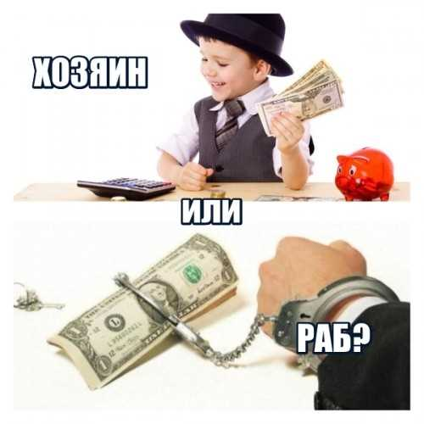
Продолжи пословицу
Умный человек - хозяин деньгам, а скупой - …
Узнать ответ

Slide 43
Правильный ответ Умный человек - хозяин деньгам, а скупой - слуга.
Вернуться к выбору тем→

Slide 44
ПОЗДРАВЛЯЕМ ПОБЕДИТЕЛЕЙ!!!
СПАСИБО
ЗА ИГРУ

Slide 45
Активные ссылки на страницы материала в интернете. Логические задачи на сообразительность, задачи на смекалку: http://www.treningmozga.com/tasks/taskssoob0025.html Пословицы и поговорки: https://www.folklora.ru/2016/04/poslovicy-pogovorki-dengi.html Экономические загадки: https://www.yandex.ru/turbo?text=http%3A%2F%2Fallforchildren.ru%2Fkidfun%2Friddles_economics.php&d=1
Активные ссылки на использование изображения.
Изображение логотипа «Своя игра»:
https://img.rg.ru/pril/article/134/48/71/maxresdefault1.jpg
Изображение кошелька:
https://i02.fotocdn.net/s111/6c94cb50ce870d8a/public_pin_l/2497569515.jpg
Изображение дорогого индийского набора украшений:
http://mywishlist.ru/pic/i/wish/orig/006/042/420.jpeg
Изображение денег:
https://static8.depositphotos.com/1001496/857/i/950/depositphotos_8571528-stock-photo-coins-and-banknotes.jpg
Изображение автобуса:
https://yaizakon.com.ua/wp-content/uploads/2019/01/1460019116168764008.jpg
Изображение рабочих на стройке:
https://ak2.picdn.net/shutterstock/videos/24054742/thumb/1.jpg
Изображение ребенка в парикмахерской:
https://www.feathers4hair.co.uk/wp-content/uploads/2017/05/Pay-Your-Age-Post-Banner.png
Изображение бумаги офисной:
http://www.myfactor.ru/image/cache/catalog/1040101/20588-2-800x800.jpg

Slide 46
Изображение денег: https://rg.ru/img/content/160/30/37/1p_par_d_850.jpg Изображение продуктов для изготовления пиццы: https://storge.pic2.me/upload/583/5a68f02acb4a2.jpg Изображение копилки: https://news.vitebsk.cc/wp-content/uploads/2019/04/piggy-bank-coins-and-calculator.jpg Изображение машины и поезда: https://forexdengi.com/attachment.php?attachmentid=1970576&stc=1&d=1527973718 изображение двери: https://vipidei.com/wp-content/uploads/2016/09/biznes-na-ustanovke-dverej-1.jpg Изображение договора: https://avatars.mds.yandex.net/get-zen_doc/174930/pub_5b44c46f239e2600a81f50e7_5b44c478a2e4e400a92223c0/scale_1200 Изображение копейки: https://photocentra.ru/images/main28/288720_main.jpg Изображение ростовщика: https://shkolazhizni.ru/img/content/i205/205585_intext.jpg Изображение инвестиции: https://deminv.ru/images/thumbnails/images/sveta2/21-01-3314637-fill-789x789.jpg Изображение экономии в бюджете: https://www.nastroy.net/pic/images/201910/924791-1570293693.jpg Изображение работающих на поле: https://www.kolos-74.ru/media/k2/items/cache/fd276238890ff4fd4fd30b85b5b67400_XL.jpg

Slide 47
Изображение машинки для счета денег: https://cache3.youla.io/files/images/780_780/5a/f2/5af2cfe8f2350223d26e3016.jpg изображение «хозяина» денег: http://www.b17.ru/foto/article/96626.jpg Изображение монет (анимация): https://im0-tub-ru.yandex.net/i?id=a30936570f1f32de2bb2cdd560466e1e&n=13 Изображение поздравляем (монета и смайлы): https://ne-kurim.ru/forum/attachments/victory-gif. , http://www.orkugifs.com/en/images/cheerleading-pom-pons_2111.gif

